Slide 2
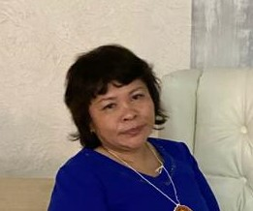
Яр Екатерина Петровна

Slide 3
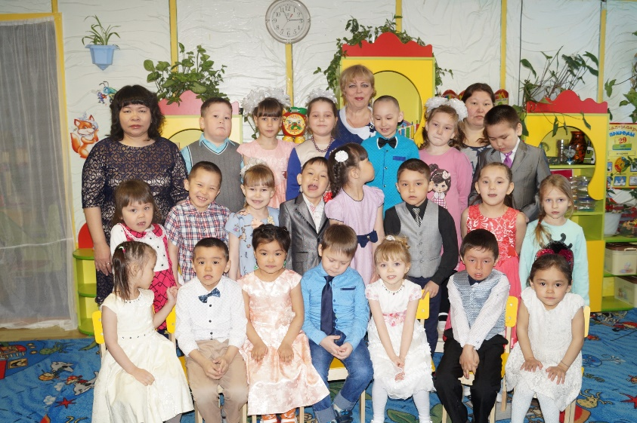
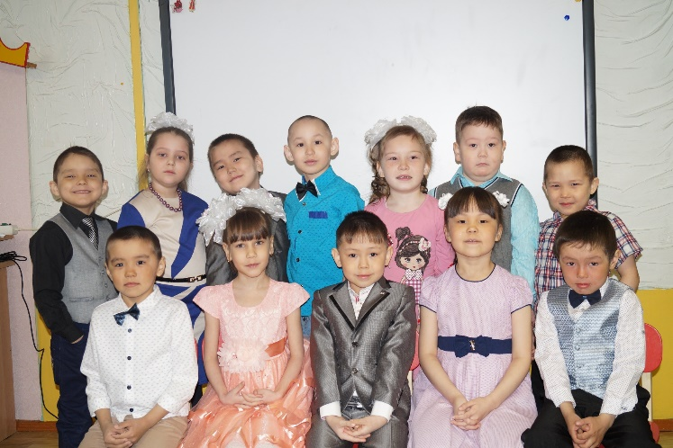
В селе Антипаюта,
Есть детский сад «Звёздочка»,
В том саду воспитателем
работаю я,
Пятый год ребятишек я каждый день с улыбкой встречаю.

Slide 4
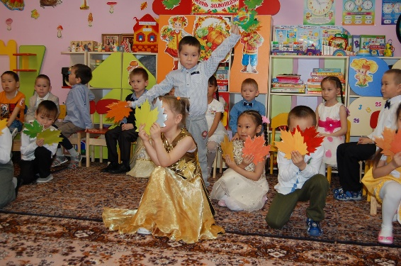
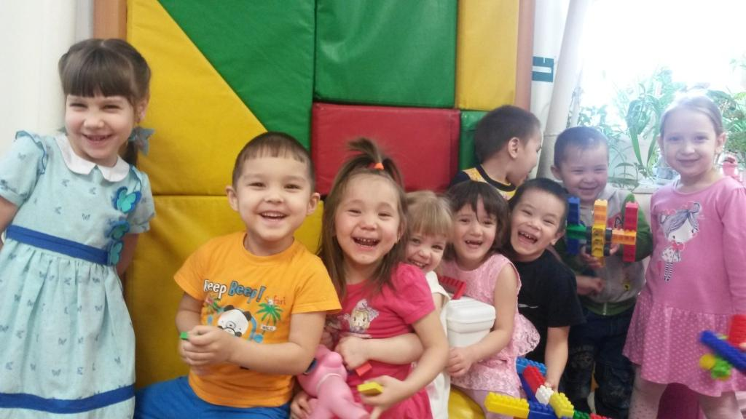
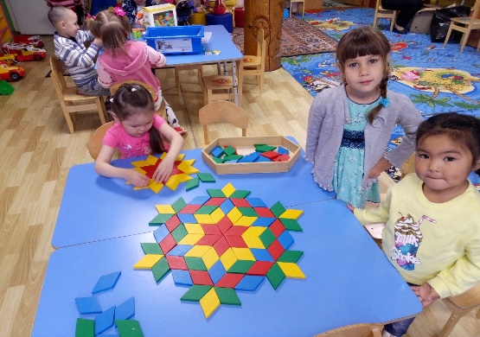
Звучит там детский смех,
Очень звонкий и чистый, Который любому всех звуков милей! Любому и каждому радует слух. Задорный, счастливый и очень веселый, Он громче всего слышен в детском саду!

Slide 5
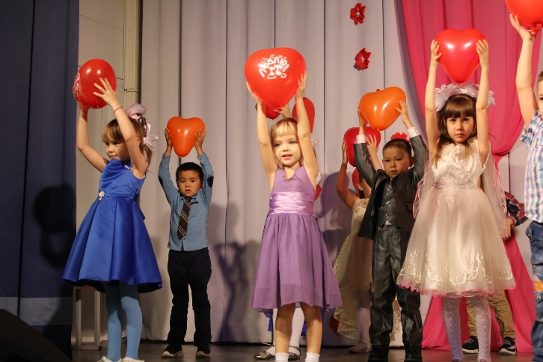
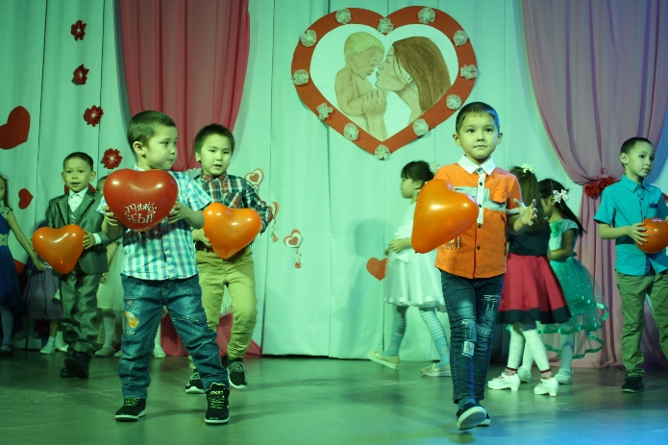
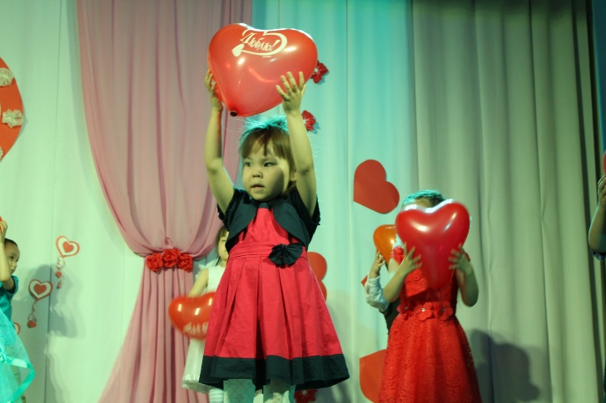
В «Звёздочке» своей мы уделяем большое внимание детям. Чтоб были детишки здоровья полны, Любили свой край и нашли в нем призвание, Чтоб садиком нашим гордились они!

Slide 6
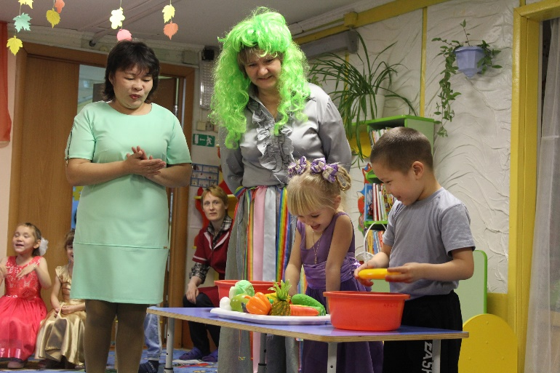
На свете есть много различных профессий, И в каждой есть прелесть своя… Но нет благородней, нужней и чудесней, Чем работа воспитателя детского сада!!»

Slide 7
Кто для меня воспитатель?
Вовлекатель в окружающий мир
Оказатель помощи и поддержки
Спасатель от неудач
Помогатель в получении новых знаний
Изучатель детей
Творитель идей
Адаптирователь к социуму детей
Творческий новатор и
Естественно
Лучший друг и мамозаменителЬ

Slide 8
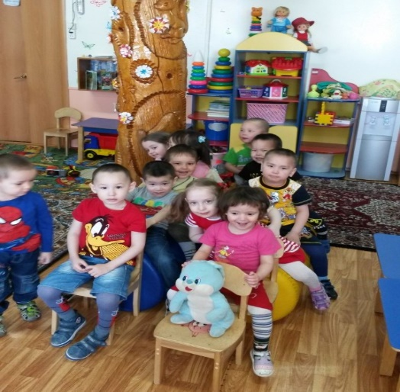
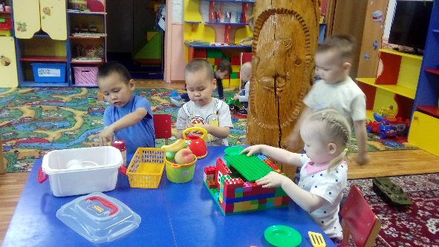
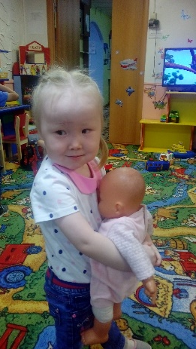
Дарю детям нежность, заботу и ласку, От бед заслоняю всем сердцем любя, О пользе добра я читаю им сказки, Чтоб жить им с надеждой и верой в себя!
Я их учу всему, что я знаю Чтоб были сердечки их счастьем полны. Уверена я, что я их воспитаю Достойными гражданами нашей страны.

Slide 9
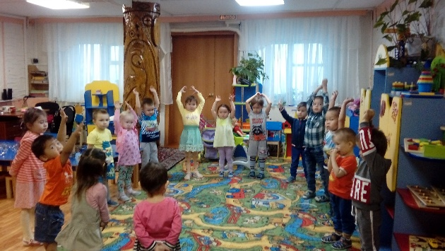
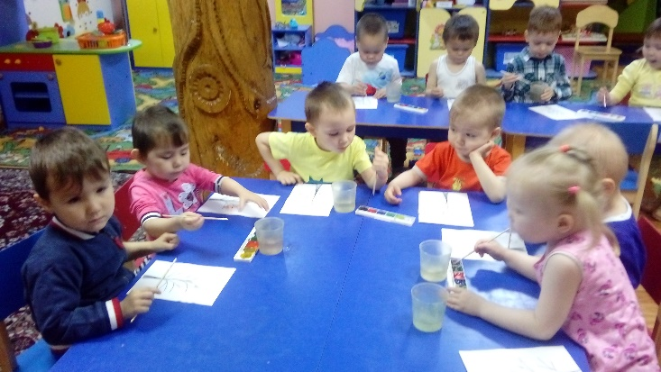
Я группе своей – учитель и художник, и артист. Порой даже не отдохнуть… Я мастер на все руки – Могу сделать игрушки и пособия своими руками.

Slide 10
На свете есть много различных профессий И в каждой есть прелесть своя… Но нет благородней, нужней и чудесней, Чем та, кем работаю я в «Звездочке» нашей!.

Slide 11
Спасибо за внимание!

